Slide 1
logo
出国旅游那些事
公共教学部

Slide 2
旅行中的购物
0
1
选购商品 Shopping Around
0
2
讨价还价 Bargaining
0
3
成交付款 Paying
购物事项
Matters on Shopping
0
4
售后服务 After-sales Service
0
5
退税 Tax Refund

Slide 3
选购商品 Shopping Around
目 录
※视频导入
※国外消费退税的常识知识
※国外消费简单退税
※国外消费退税时常用的英语词汇与表达

Slide 4
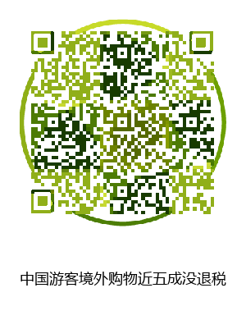
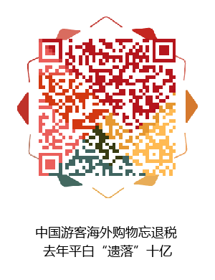
导入

Slide 5
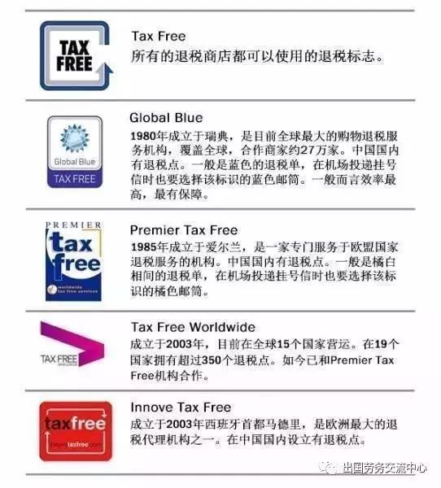
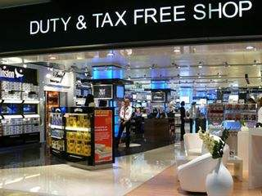
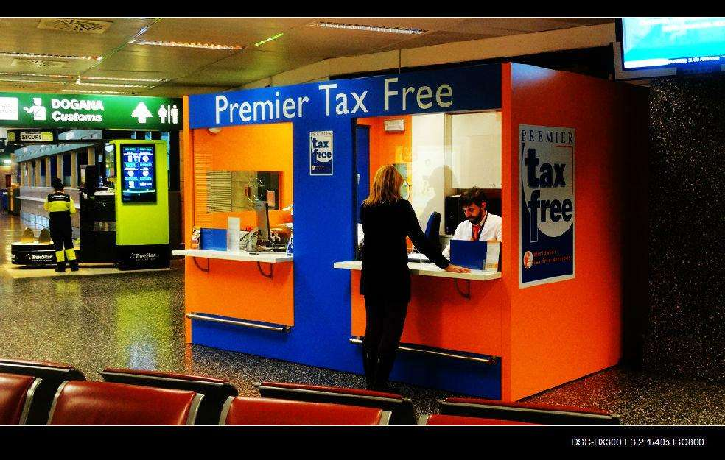
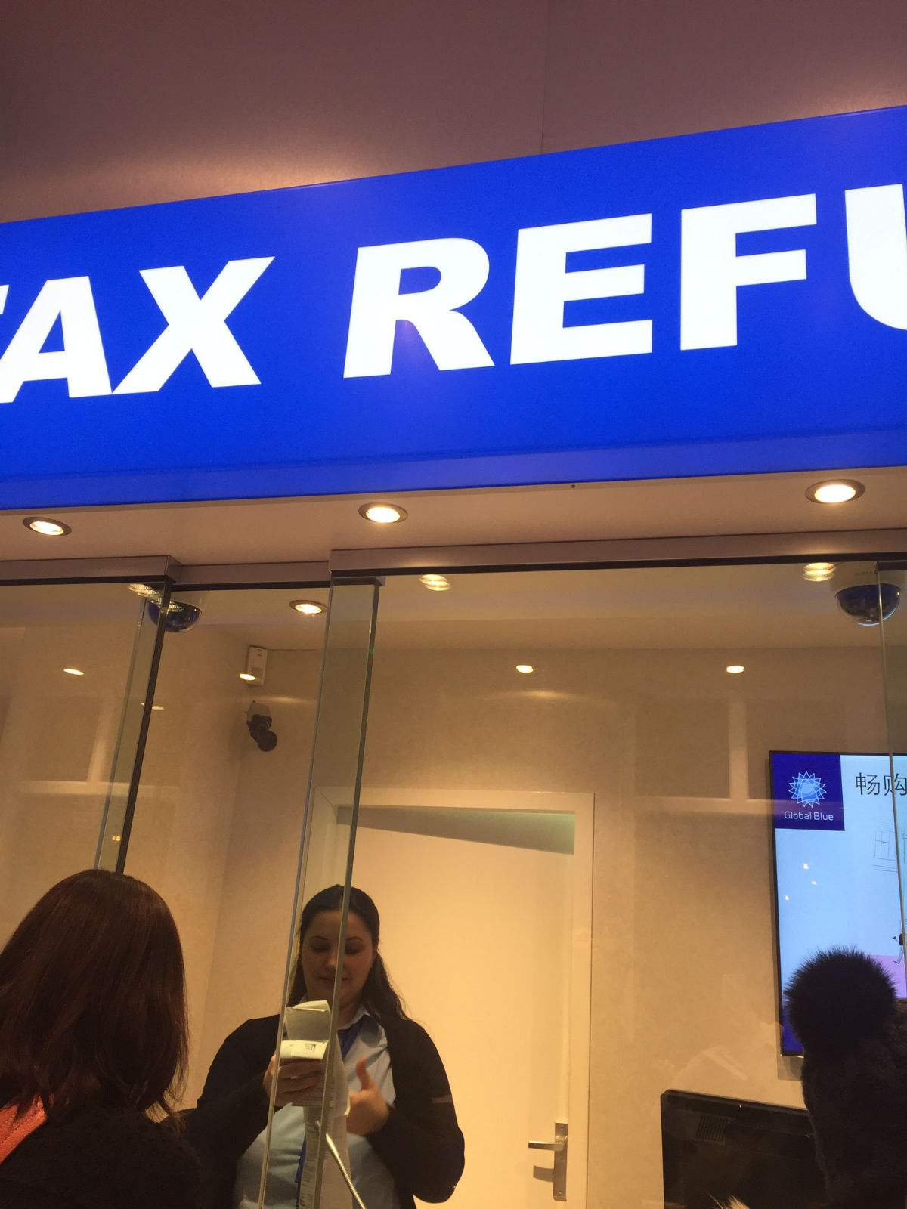
国外消费退税的常识知识
认清标志，进店购物
Tax-Free shopping
Premier Tax Free
Tax Refund

Slide 6
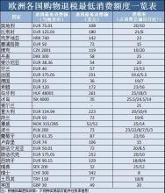
国外消费退税的常识知识
“最低消费金额”的规定
退税的商品必须是离境以前1-3个
月以内购买的

Slide 7
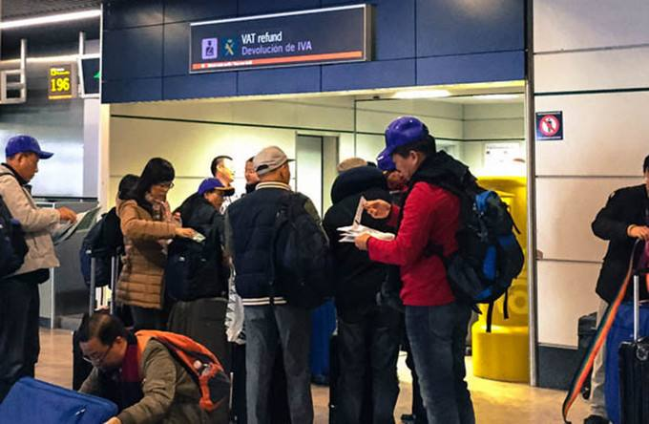
国外消费退税的常识知识
现场退税
退税商品有时会碰到需要检查的情况，
在办理完退税之前，
最好是随身携带，
不要把外包装拆掉。

Slide 8
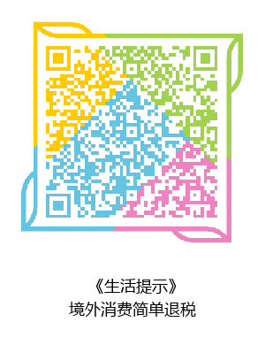
国外消费简单退税
现场退税：
比较安全，能够当场拿到现金，
需要排队，退的是当地货币，考虑汇率问题，
收取服务费。
银行卡退税
第三方退税

Slide 9
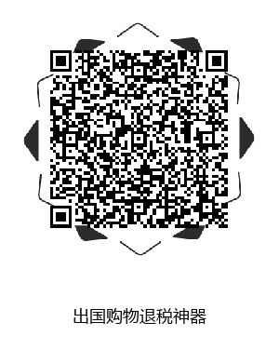
出国购物退税神器---环球蓝联卡快捷退税

Slide 10
使用蓝联卡退税步骤

Slide 11
使用蓝联卡欧洲退税流程

Slide 12
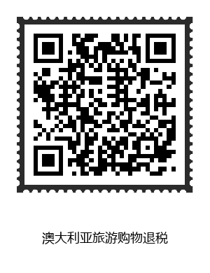
澳大利亚退税
1.价值超过澳币300元的含税物品
2.带出澳洲使用和消费
3.离开澳洲前60天内购买，以发票日期为准
4.退税金额 = 物品价格 - 物品价格/1.1

Slide 13
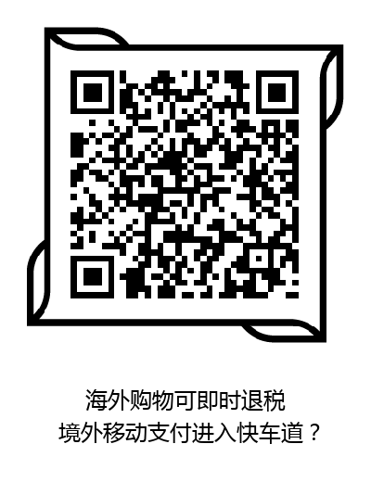
海外购物可即时退税 境外移动支付进入快车道？
腾讯退税通+德国易退税
支付宝+环球蓝联
支付宝+德国退税平台易游集团
线上退税的过程：
填写退税单、
商店确认盖章、
机场海关处认证盖章、
在退税柜台扫码下载退税程序、
生成收款条形码、
退税工作人员扫码并输入退税金额
确认转账，收到人民币的退税金

Slide 14
国外消费退税时常用的英语词汇与表达
Tax Refund
Customer: Can you tell me how much my duty -free allowance is?
Assistant: It depends on where you are going? What’s your destination?
Customer: I’m on the way to the United States.
Assistant: In that case you can purchase up to 200 cigarettes,one liter of
alcohol to take into the country with you. You just have to
show me your passport and your boarding pass.
Customer: Ok, here you are. And what are the rules about other
merchandise ? How much perfume can I buy?
Assistant: You can spend $800 in total.

Slide 15
国外消费退税时常用的英语词汇与表达
Tax Refund
Customer: Ok. And how does the VAT refund work while I’m
in the United States?
Assistant: Some stores in the States offer that service at the
checkouts. They will offer you a VAT form.And you
can get a rebate.
Customer: It sounds a bit complicated.
Assistant: There are a few formalities to go through. You can
ask the cashier when you make purchases.
Customer: Ok. Thanks for your help.

Slide 16
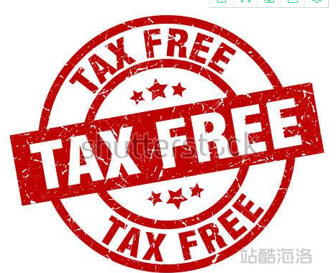
Can you tell me how much my duty -free allowance is?（您能告诉我我的免税限额是多少吗？）
duty/'dju:tɪ/：n.责任，职务；
关税（侧重于进口关税）
duty –free：免税的
allowance/ə'laʊəns/：n.限额
duty-free allowance：免税定额
tax/tæks/：n.税（泛指政府征收的各种税）
tax-free：免税的
tax refund：退税
tariff/'tærɪf/：n.关税
（特指政府向进出口商品征收的一项或若干项税种）

Slide 17
What are the rule about other merchandise ?
（对于其他商品有什么规定呢？）
merchandise/'mɜ:tʃ(ə)ndaɪs;-z/：n.商品；货物
What kind of merchandise is free of duty?
（什么样的商品是免税的？）
How does the VAT refund work while I'm in the United States?（我在美国的时候，增值税退税要如何办理呢？）
May I know the procedure of tax refund, please?
（我想了解一下退税的程序，可以吗？）
procedure/prə'si:dʒə/：n.程序，手续；步骤
Notes:
如果你不能确定面料的材质，可以向店员进行确认，可以说：

Slide 18
Could you please tell me how to draw back the duties?
（您能告诉我如何办理退税吗？）
draw back：收回，退税
Where can I claim a tax refund?
（我在哪里办理退税呢？）
claim/kleɪm/：v.要求，索取
Can you help me with the tax refund formalities?
（您能帮我办理退税手续吗？）
formality/fɔ'mæləti/：n.手续，程序

Slide 19
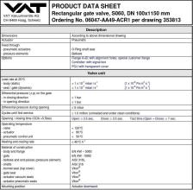
Some stores in the States offer that service at the checkout. They will offer you a VAT form. And you can get a rebate.
（美国的一些商店在结账的时候会提供这种服务。他们会给您提供退税单。你可以得到退款。）
checkout/'tʃekaʊt/：n.收款台，结账台
VAT form：退税单
a tax refund form：退税单
May I have a tax refund form please?
（能给我一张退税单吗？）
rebate/'ri:beɪt/：n.部分退款，折扣

Slide 20
What's the duty rate?
（税率是多少？）
How much do I need to spend in order to get a tax refund?
（消费多少金额可以办退税？）
What's the minimum I have to spend?
（我至少要花多少钱才能退税？）

Slide 21
感谢聆听
logo
THANKS FOR LISTENING

